Slide 1
Projet SmartPatate
Elie Kevin, Schlauder Laura, Maréchal Laure-Anne
Contexte du projet
Les expériences menées
Le fonctionnement du circuit et du capteur.
Notre prototype
Bilan

Slide 2
Contexte du projet
Elie Kevin, Schlauder Laura, Maréchal Laure-Anne
Pour ce projet, nous devons créer une pomme de terre intelligente.
Cette pomme de terre doit avoir le rôle d’un capteur capacitif et doit donc savoir si elle est touché :
Avec un doigt
Avec deux doigts
De pleine main

Slide 3
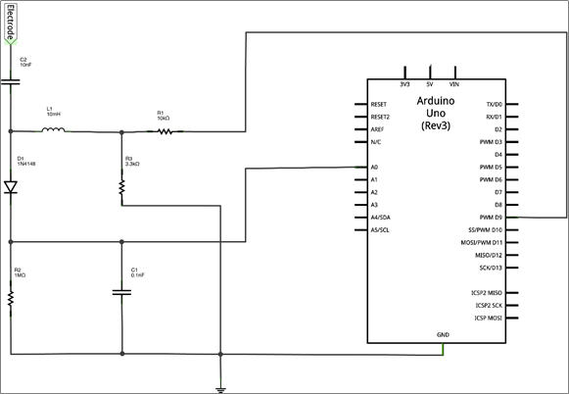
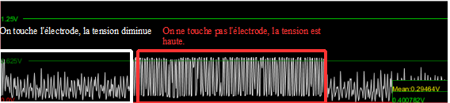
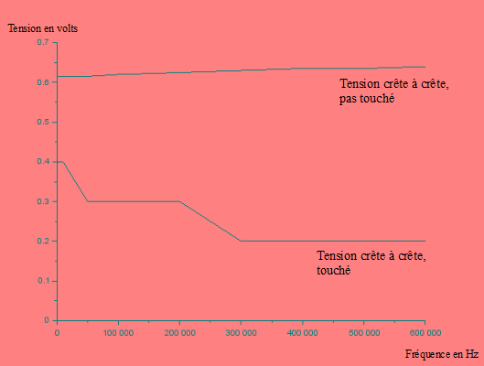
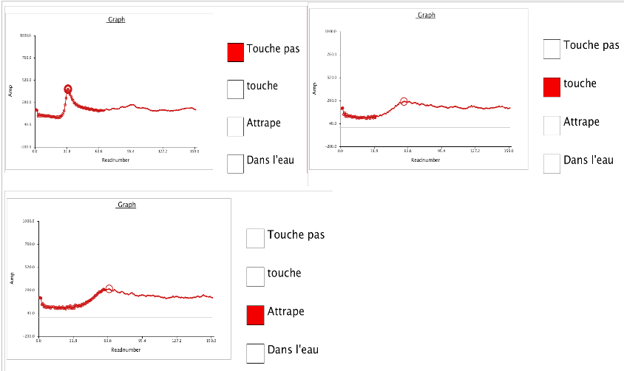
Les expériences menées
Elie Kevin, Schlauder Laura, Maréchal Laure-Anne
Expérience 2 :
Schéma du montage 2
Expérience 1 :
Oscillation lorsqu’on touche l’électrode ou non
Evolution de la tension en fonction de la fréquence
Résultats afficher sur Processing

Slide 4
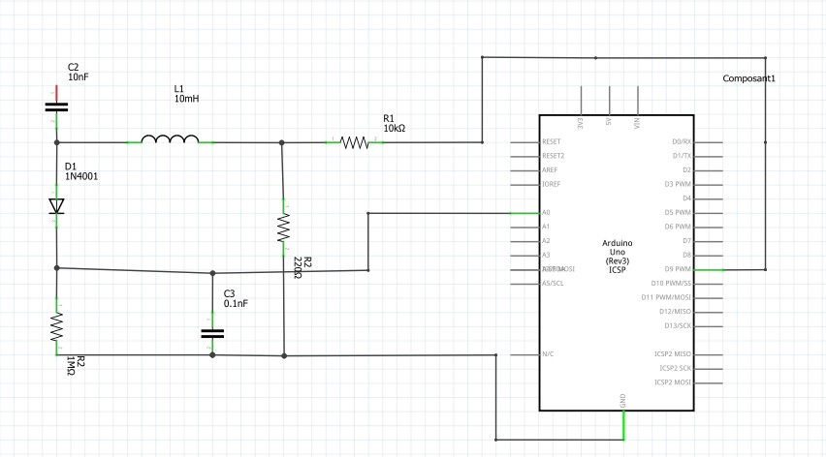
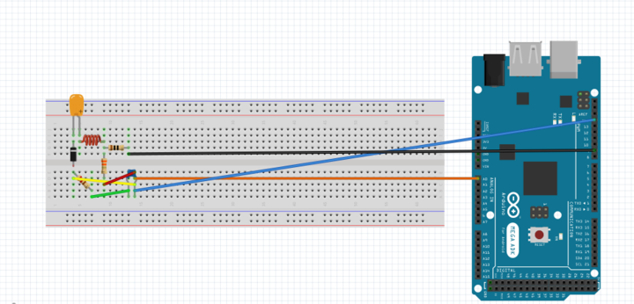
Le fonctionnement du circuit et du capteur
Elie Kevin, Schlauder Laura, Maréchal Laure-Anne
Vue schématique sur Fritzing
Platine d’essai sur Fritzing

Slide 5
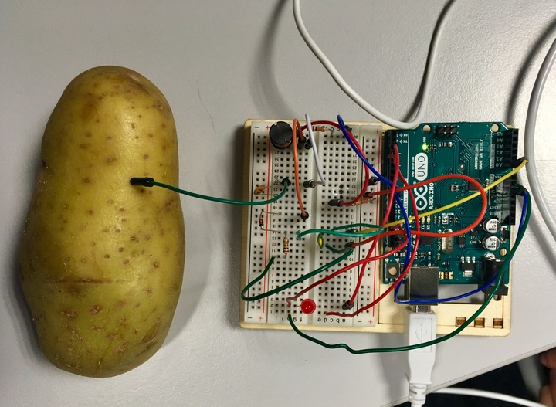
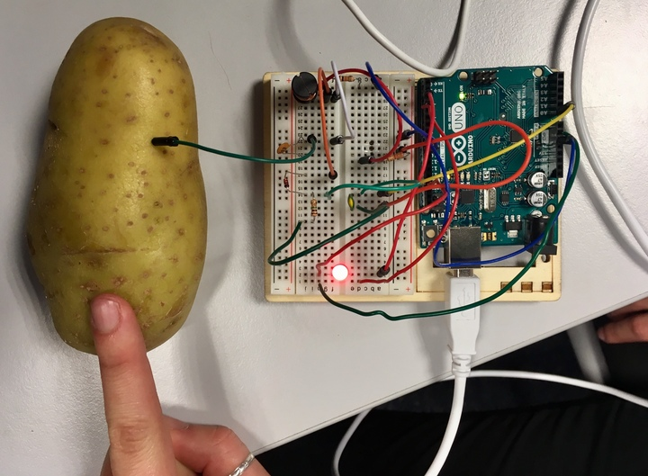
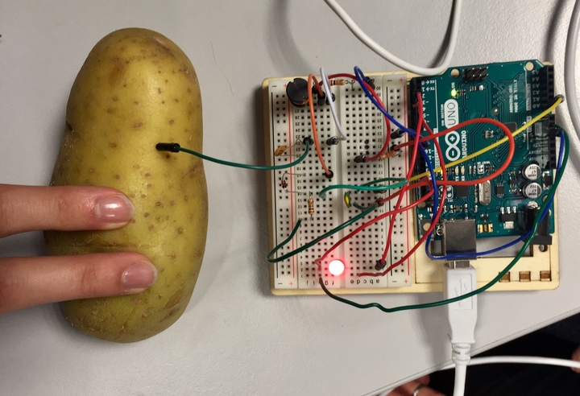
Notre prototype
Elie Kevin, Schlauder Laura, Maréchal Laure-Anne
On ne touche pas la patate, la LED est éteinte.
On touche la pomme de terre avec un doigt, le LED s’allume.
On touche le tubercule à deux doigt, la LED reste allumée.

Slide 6
Bilan du projet
Elie Kevin, Schlauder Laura, Maréchal Laure-Anne
Retour sur le projet
Retour sur le travail en groupe

